Slide 1
MATEMÁTICA E SUAS TECNOLOGIAS
Ensino Médio, 2° ano
Volume dos Prismas

Slide 2

MATEMÁTICA, Ensino Médio, 2° ano
Volume dos prismas
PRISMA
É um sólido geométrico delimitado por faces planas, no qual as bases se situam em planos paralelos. Quanto à inclinação das arestas laterais, os prismas podem ser retos ou oblíquos”. (PRISMA, Matemática essencial, 2008).

Slide 3
MATEMÁTICA, Ensino Médio, 2° ano
Volume dos prismas
Observe:
r
β
α
Então o conjunto de todos esses segmentos é um sólido poliédrico chamado prisma.

Slide 4

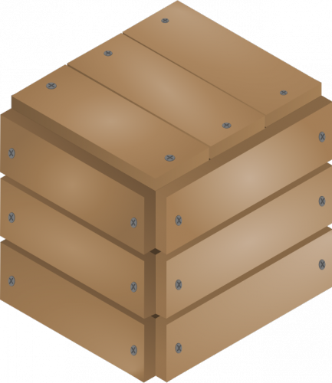
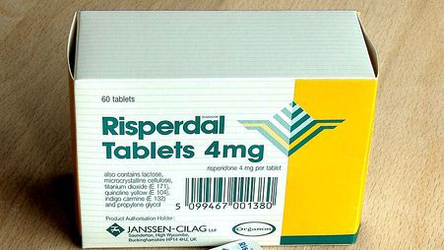
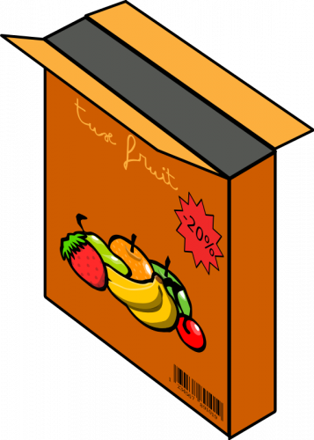

O prisma e suas formas
MATEMÁTICA, Ensino Médio, 2° ano
Volume dos prismas
Observe os objetos abaixo. Todos têm forma de poliedro, mas apresentam algumas características comuns. Eles estão associados a um tipo de poliedro muito especial: o prisma.
Imagem disponibilizada por Openclipart/Domínio Público
Imagem disponibilizada por Housed~commonswiki/Attribution-Share Alike 3.0 Unported
Imagem disponibilizada por Openclipart/Domínio Público
Imagem disponibilizada por Openclipart/Domínio Público
Imagem disponibilizada por Openclipart/Domínio Público

Slide 5
Elementos principais do prisma
MATEMÁTICA, Ensino Médio, 2° ano
Volume dos prismas
F’
E’
O prisma tem dois tipos de faces
A’
D’
B’
C’
Bases
(polígonos congruentes).
Faces laterais (paralelogramos).
F
E
A
D
B
C
Superfície total do prisma é a união da superfície lateral com as duas bases do prisma.

Slide 6
Elementos principais do prisma
MATEMÁTICA, Ensino Médio, 2° ano
Volume dos prismas
F’
E’
O prisma tem dois tipos de arestas
A’
D’
B’
C’
Arestas das bases
(AB, A’B’, ..., FA, F’A’).
Arestas laterais
(AA’, BB’, CC’, ... ,FF’ ).
F
E
A
D
B
C

Slide 7
Elementos principais do prisma
MATEMÁTICA, Ensino Médio, 2° ano
Volume dos prismas
F’
E’
A’
D’
B’
C’
h
F
E
A
D
B
C
A distância h entre as duas bases do prisma é a altura do prima.

Slide 8
Nomenclatura dos prismas
MATEMÁTICA, Ensino Médio, 2° ano
Volume dos prismas
Um prisma é classificado pelo tipo de polígono que constitui suas bases.
Polígonos das bases
Prisma
Triângulo
Prisma triangular
Quadrilátero
Prisma quadrangular
Pentágono
Prisma pentagonal
Hexágono
Prisma hexagonal

Slide 9
Veja alguns desses prismas
MATEMÁTICA, Ensino Médio, 2° ano
Volume dos prismas
Prisma triangular
Prisma Pentagonal

Slide 10
Classificação dos prismas
MATEMÁTICA, Ensino Médio, 2° ano
Volume dos prismas
Um prisma pode ser classificado, também, pela posição das arestas laterais em relação ao plano da base.
PRISMA RETO
As arestas laterais são perpendiculares aos planos de base.
PRISMA OBLÍQUO
As arestas laterais são oblíquas ao plano das bases.
Nos prismas retos, as arestas laterais são alturas e as faces laterais são retângulos.

Slide 11
MATEMÁTICA, Ensino Médio, 2° ano
Volume dos prismas
Classificação dos prismas
h
h
Prisma triangular reto
Prisma Pentagonal oblíquo

Slide 12
Prisma regular
MATEMÁTICA, Ensino Médio, 2° ano
Volume dos prismas
Todo prisma reto cujas bases são polígonos regulares é chamado de prisma regular.
B
A
C
O prisma é reto e
ABC é triângulo eqüilátero
O prisma é reto e a
Base é hexágono regular
⇒
⇒
Prisma triangular regular
Prisma hexagonal regular

Slide 13
Prismas quadrangulares
MATEMÁTICA, Ensino Médio, 2° ano
Volume dos prismas
Todo prisma cujas bases são paralelogramos é chamado paralelepípedo.
Paralelepípedo

Slide 14
Prismas quadrangulares
MATEMÁTICA, Ensino Médio, 2° ano
Volume dos prismas
Se as bases de um paralelepípedo reto são retângulos, ele é chamado paralelepípedo retângulo.
Paralelepípedo retângulo

Slide 15
Prismas quadrangulares
MATEMÁTICA, Ensino Médio, 2° ano
Volume dos prismas
Se todas as arestas de um paralelepípedo retângulo são congruentes entre si, ele é chamado cubo ou hexaedro regular.
Cubo ou hexaedro regular

Slide 16
Estudo geral do prisma
MATEMÁTICA, Ensino Médio, 2° ano
Volume dos prismas
Vamos aprender a calcular volume em prismas quaisquer. Em geral. Vamos considerar prismas retos em que:
As arestas laterais são alturas;
As faces laterais são retângulos;

Slide 17
Áreas no prisma
MATEMÁTICA, Ensino Médio, 2° ano
Volume dos prismas
No prisma as áreas.
Área Lateral (A_{L}) – Soma das áreas dos retângulos;
Área da base (A_{B}) – Área do polígono da base;
Área total (A_{T}) – Soma da área lateral com as bases.
A_{T} = A_{L} + 2A_{B}

Slide 18
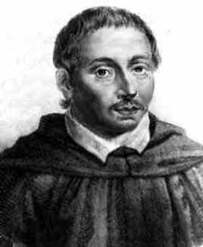
Princípio de Cavalieri
MATEMÁTICA, Ensino Médio, 2° ano
Volume dos prismas
Bonaventura Cavalieri nasceu na Itália, no final do século XVI. Discípulo de Galileu, ele deixou contribuições importantes nas áreas de óptica e geometria.
Imagem disponibilizada por Gene.arboit/public domain
Dados dois ou mais sólidos apoiados em um mesmo plano α, se
Todos têm a mesma altura;
Todo plano β paralelo a α e que corte os sólidos determina, em todos eles, seções planas de mesma área;
Então os sólidos têm o mesmo volume.

Slide 19
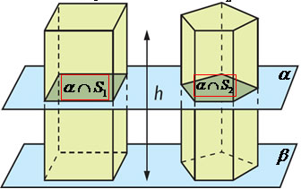
Volume do prisma
MATEMÁTICA, Ensino Médio, 2° ano
Volume dos prismas
Vamos deduzir uma fórmula para o cálculo do volume do prisma. Para isso, vamos aplicar o princípio de Cavalieri.
V = A_{B}.h
V – é o volume do prisma Sʙ – é a soma da área das duas bases h – é a altura do prisma
Brasil Escola

Slide 20
Estudo do cubo
MATEMÁTICA, Ensino Médio, 2° ano
Volume dos prismas
O cubo é o mais simples dos prismas. Ele é um prisma quadrangular regular, cujas faces são quadrados congruentes. Por isso qualquer de suas faces pode ser considerada como base.
a → medida de cada uma das arestas
a
a
a

Slide 21
Diagonais no cubo
MATEMÁTICA, Ensino Médio, 2° ano
Volume dos prismas
Obtendo os valores d e D em função da medida a da aresta.
D² = a² + d²
a
D
⇒ D = a² + 2a²
a
⇒ D = 3a²
d
a
a
D = a√3

Slide 22
Área da superfície total do cubo
MATEMÁTICA, Ensino Médio, 2° ano
Volume dos prismas
Planificando a superfície total de um cubo de aresta a, obtemos a figura.
a
a
a
a
a
a
a
A_{T} = 6a²

Slide 23
O cubo como unidade de volume
MATEMÁTICA, Ensino Médio, 2° ano
Volume dos prismas
Se considerarmos a medida da aresta de um cubo como unidade de medida de comprimento, a medida do volume desse cubo é a unidade de volume.
1 u
1 u
V = 1 u³
1 u
1 u
Se a unidade de comprimento é 1 m, a unidade de volume é 1 m³.
Se a unidade de comprimento é 1 dm, a unidade de volume é 1 dm³.

Slide 24
Volume
MATEMÁTICA, Ensino Médio, 2° ano
Volume dos prismas
O volume de um sólido qualquer, numa certa unidade, é um número que indica quantas vezes o cubo de volume unitário “cabe” naquele sólido.
Considerando o cubo da primeira figura como unidade de medida. Seu volume é 1 u³. qual o volume dos sólidos abaixo?
V = 1 u³
V = 9 u³
V = 11 u³

Slide 25
Volume do cubo
MATEMÁTICA, Ensino Médio, 2° ano
Volume dos prismas
Analise as três figuras a seguir.
a = 1 u
V = 1 u³
a = 2 u
a = 3 u
V = 2³ = 8 u³
V = 3³ = 27 u³
De uma maneira geral, o volume de um cubo cuja aresta mede a é
V = a³

Slide 26
Estudo do paralelepípedo retângulo
MATEMÁTICA, Ensino Médio, 2° ano
Volume dos prismas
O paralelepípedo retângulo é um prisma quadrangular. Suas faces são duas a duas congruentes.
a, b e c → As dimensões do paralelepípedo.
b
c
a
Suas doze arestas são quatro a quatro congruentes. As medidas dessas arestas são as dimensões do paralelepípedo.

Slide 27
Cálculo da diagonal do paralelepípedo
MATEMÁTICA, Ensino Médio, 2° ano
Volume dos prismas
Obtendo o valor de D em função das dimensões a, b e c do paralelepípedo.
c
D
b
d
a
d² = a² + b²
e D² = d² + c²
D² = a² + b² + c²
D = √a² + b² + c²

Slide 28
Área da superfície total do paralelepípedo
MATEMÁTICA, Ensino Médio, 2° ano
Volume dos prismas
Planificando a superfície total de um paralelepípedo de dimensões a, b e c obtemos a figura.
a
ab
b
c
bc
ac
bc
b
c
ab
a
A_{T} = 2ab + 2ac + 2bc
ac
A_{T} = 2(ab + ac + bc)

Slide 29
Volume do paralelepípedo retângulo
MATEMÁTICA, Ensino Médio, 2° ano
Volume dos prismas
Analise as duas figuras a seguir.
4 u
cubo unitário
V = 1 u³
3 u
5 u
V = 5.3.4 = 60 u³
De modo geral, o volume de um paralelepípedo de dimensões a, b e c é dado por
V = a.b.c

Slide 30
MATEMÁTICA, Ensino Médio, 2° ano
Volume dos prismas
Podemos interpretar o volume de um paralelepípedo retângulo de outra forma. Veja a figura a seguir.
c
A = ab
b
a
V = abc
= (ab)c
= (área da base) . (altura relativa)
V = A_{B}.h

Slide 31
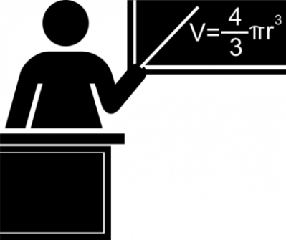

MATEMÁTICA, Ensino Médio, 2° ano
Volume dos prismas
APLICAÇÃO DO VOLUME DOS CILINDROS
Openclipart/Domínio Público
EXEMPLO 1: Um prisma de base quadrangular possui volume igual a 192 cm³. Determine sua altura sabendo que ela corresponde ao triplo da medida da aresta da base.
Solução:
Aresta da base: x cm Altura: 3x cm Volume: 192
V = x . x . 3x 3x³ = 192 x³ = 192/3 x³ = 64 x = 4
Altura: 3 . 4 = 12 cm A altura do prisma de base é correspondente a 12 cm.
EXEMPLO 2: Calcule o volume de um cubo que tem 10 cm de aresta.
Solução: O cubo possui todas as dimensões com mesma medida. V = a³ . Logo V = (10)³ = 1000 cm³.

Slide 32
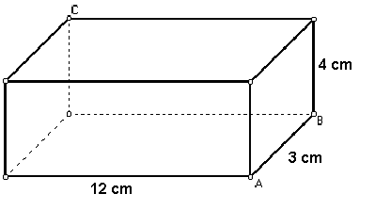
MATEMÁTICA, Ensino Médio, 2° ano
Volume dos prismas
Exemplo 3: Uma caixa de papelão será fabricada por uma indústria com as seguintes medidas: 40 cm de comprimento, 20 cm de largura e 15 cm de altura. Essa caixa irá armazenar doces na forma de um prisma com as dimensões medindo 8 cm de comprimento, 4 cm de largura e 3 cm de altura. Qual o número de doces necessários para o preenchimento total da caixa fabricada?
Solução:
Volume da caixa V = 40 . 20 . 15 V = 12000 cm³
Volume do doce V = 8 . 4 . 3 V = 96 cm³
Número total de doces armazenados na caixa 12000 / 96 = 125
Serão armazenadas 125 barras de doces na caixa.
Exemplo 4: O comprimento EA, a largura EH e a altura EF do paralelepípedo reto-retângulo representado ao lado são 12 cm, 3 cm e 4cm, respectivamente. Calcule seu volume:
Solução:
V = 12.3.4 V = 169 cm

Slide 33
MATEMÁTICA, Ensino Médio, 2° ano
Volume dos prismas
AGORA É SUA VEZ!
ATIVIDADE 1: A garagem subterrânea de um edifício tem 18 boxes retangulares, cada um com 3,5m de largura e 5m de comprimento. O piso da garagem é de concreto e tem 20cm de espessura. Calcule o volume de concreto utilizado para o piso da garagem.
Solução. O piso terá a forma de um paralelepípedo muito fino, já que sua espessura é de 0,20m.
Esse piso entrará em cada box.
O volume de cada piso é V = (3,5) . (5) . (0,20) = 3,5m³.
O volume total utilizado nos 18 boxes será V = (18) . (3,5) = 63m³.
ATIVIDADE 2: Uma caixa de fósforos tem a forma de um paralelepípedo retângulo de dimensões 4,5cm, 3,2cm e 1,2cm. Na caixa há em média, 40 palitos. Qual é, aproximadamente, o volume ocupado por um palito de fósforos?
Solução: O volume da caixa é calculado pelo produto
Como cabem 40 palitos, cada palito possui

Slide 34
MATEMÁTICA, Ensino Médio, 2° ano
Volume dos prismas
ATIVIDADE 3: À razão de 25 litros de água por minuto, quanto tempo será necessário para o enchimento de uma piscina de 7m de comprimento, 4m de largura e 1,5m de profundidade?
Solução. O volume total da piscina é de
Se em 1 minuto caem 25 litros de água, 42000 litros cairão em
ATIVIDADE 4: (FGV–SP)Em uma piscina retangular com 10 m de comprimento e 5 m de largura, para elevar o nível de água em 10 cm são necessários:
a) 500 l de água b) 5 000 l de água c) 10 000 l de água d) 1 000 l de água e) 50 000 l de água
Solução: A medida correspondente a 10 cm forma um paralelepípedo de medidas 10 m, 5 m e 10 cm
X
Transformando 10 cm em metros temos 0,1. Dessa forma:
V = 10 . 5 . 0,1 V = 5 m³ V = 5000 litros

Slide 35
MATEMÁTICA, Ensino Médio, 2° ano
Volume dos prismas
ATIVIDADE PRÁTICA
CÁLCULO DO VOLUME DO PRISMA
Através de uma demonstração prática vamos demonstrar a fórmula do volume de um prisma de qualquer base.
Objetivo
Demonstrar a relação V = Ab .h .
Material
· Papel gramatura 180g/m2;
· Cola;
· Tesoura;
· Régua/esquadro;
· Areia lavada;
· Fita métrica;
· Copo graduado.

Slide 36
MATEMÁTICA, Ensino Médio, 2° ano
Volume dos prismas
PROCEDIMENTO
1. Dividir a turma em pequenos grupos, cada grupo deverá fazer um trabalho;
2. Construir um prisma com base e altura que o grupo escolher;
3. Medir as dimensões do prisma construído, ou seja, comprimento, largura e
profundidade.
4. Fazer o cálculo do volume usando a fórmula proposta;
5. Encher o prisma construído até a borda com areia lavada;
6. Despejar essa areia no copo graduado (com isso poderá observar, através
da graduação do copo, a quantidade de areia gasta para encher o prisma);
7. Comparar a quantidade de areia indicada pelo copo graduado com os
cálculos de volume feito com o uso da fórmula;
8. Fazer um relatório concluindo a sua observação.
Observação: O professor poderá propor que um aluno de cada grupo fotografe ou filme o procedimento passo a passo para montagem de uma apresentação no computador e posterior explicação aos colegas.

Slide 37


MATEMÁTICA, Ensino Médio, 2° ano
Volume dos prismas
RECURSOS COMPLEMENTARES
Openclipart/Domínio Público
Para consolidar os conhecimentos teóricos visto, vamos realizar uma atividade utilizando um software WINDOWS – FREEWARE (http://math.exeter.edu/rparris/wingeom.html)
Software que permite construções geométricas bidimensionais e tridimensionais.
Demonstraremos o volume dos prismas
http://www.shodor.org/interactivate/activities/SurfaceAreaAndVolume/?version=1.6.0_15&browser=Mozilla&vendor=Sun_Microsystems_Inc.&%20flash=10.0.32

Slide 38
MATEMÁTICA, Ensino Médio, 2° ano
Volume dos prismas
REFERÊNCIAS
DANTE, L. R. 2013. Matemática: Contexto e Aplicações. 2a ed. 2° ano. São Paulo: Ática.
IEZZI, G. e colaboradores. 2013. MATEMÁTICA – CIÊNCIA E APLICAÇÕES. 7ª ed. 2° ano. São Paulo: Saraiva.
LEONARDO, F. M. de. Conexões com a Matemática. Obra coletiva. 2ª ed. 2° ano. São Paulo: Editora Moderna, 2013.
PAIVA, M. 2009. Matemática - Paiva. 1a ed. 2 ° ano. São Paulo: Moderna.
http://www.brasilescola.com/matematica/prisma-1.htm. Acesso em 26/07/2015
http://www.estudopratico.com.br/prismas/. Acesso em 24/07/2015
http://www.infoescola.com/geometria-espacial/prisma/. Acesso em 26/07/2015
http://pessoal.sercomtel.com.br/matematica/geometria/prisma/prisma.htm. Acesso em 26/07/2015
http://www.somatematica.com.br/emedio/espacial/espacial9.php. Acesso em 24/07/2015
http://www.somatematica.com.br/emedio/espacial/espacial10.php. Acesso em 26/07/2015
http://www.somatematica.com.br/emedio/espacial/espacial12.php. Acesso em 24/07/2015
https://pt.wikipedia.org/wiki/Prisma. Acesso em 24/07/2015

Slide 39
MATEMÁTICA, Ensino Médio, 2° ano
Volume dos prismas
TABELAS DE IMAGENS
Slide | Autoria / Licença | Link da Fonte | Data do Acesso
4 A | Housed~commonswiki/Attribution-Share Alike 3.0 Unported | https://commons.wikimedia.org/wiki/File:Risperdal_tablets.jpg | 24/07/2015
4 B | Openclipart/Domínio Público | http://publicdomainvectors.org/pt/vetorial-gratis/Vetor-de-caixa-de-suco-de-ma%C3%A7%C3%A3/3535.html | 24/07/2015
4 C | Openclipart/Domínio Público | http://publicdomainvectors.org/pt/vetorial-gratis/Gr%C3%A1ficos-vetoriais-de-t%C3%A1buas-de-madeira-caixa/20749.html | 26/07/2015
4 D | Openclipart/Domínio Público | http://publicdomainvectors.org/pt/vetorial-gratis/Caixa-de-presente-com-um-la%C3%A7o-no-desenho-vetorial-de-topo/19166.html | 26/07/2015
4 E | Openclipart/Domínio Público | http://publicdomainvectors.org/pt/vetorial-gratis/Ilustra%C3%A7%C3%A3o-em-vetor-de-cereais-com-caixa-de-frutas/20693.html | 26/07/2015
18 | Gene.arboit/public domain | https://commons.wikimedia.org/wiki/File:Bonaventura_Cavalieri.jpeg | 28/07/2015
19 | Brasil Escola | http://www.brasilescola.com/matematica/principio-cavalieri.htm | 28/07/2015
31 | Openclipart/Domínio Público | http://publicdomainvectors.org/pt/vetorial-gratis/Professor-de-ensino-de-gr%C3%A1ficos-vetoriais-de-matem%C3%A1tica/7500.html | 28/07/2015
37 | Openclipart/Domínio Público | http://publicdomainvectors.org/pt/vetorial-gratis/Sinal-de-vector-dispon%C3%ADvel-de-acesso-de-computador/9513.html | 28/07/2015

